Slide 1






人力资源和社会保障部社会保障能力建设中心
体重管理技术
项目介绍

Slide 2
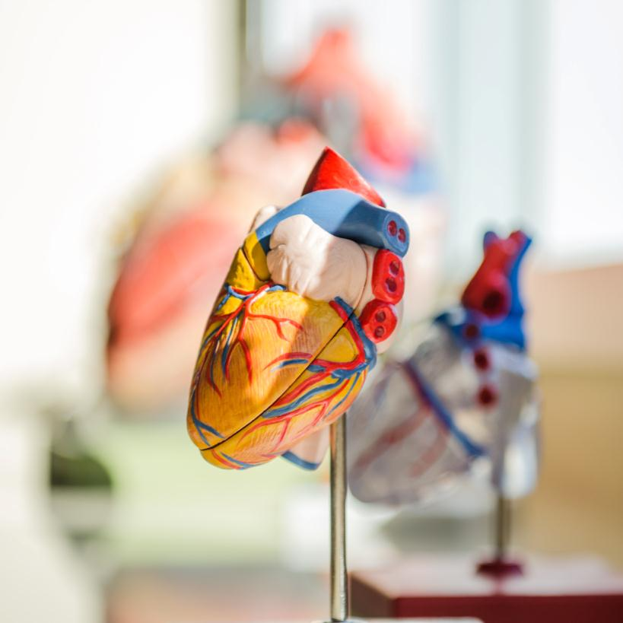

01
项目背景
目 录
02
项目介绍
03
CONTENTS
培训与考核
04
证书查询

Slide 3


项目背景
02
PART TWO

Slide 4
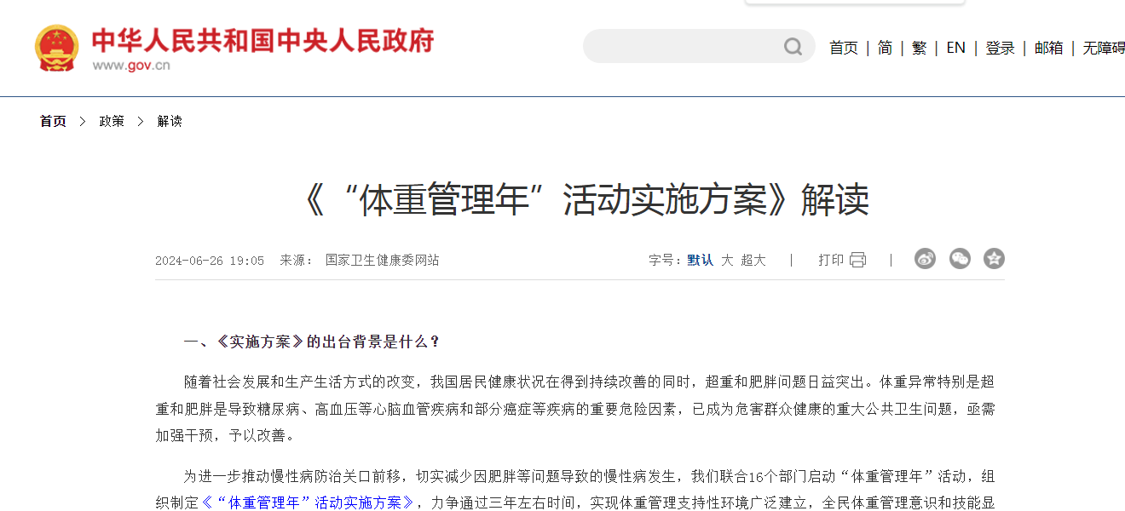
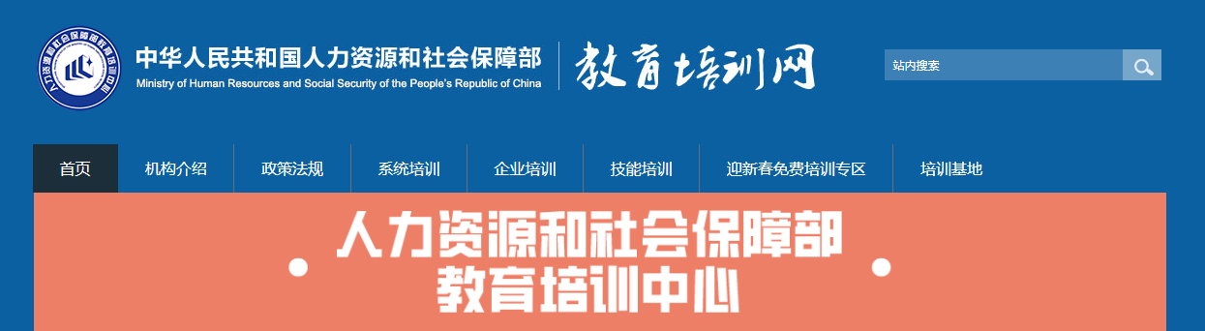
项目背景
体重管理技术
《国家卫健委等16部门印发“体重 管理年”活动实施方案》
  为培养体重管理领域优秀人才，提高我国人口素质，构建社会主义和谐社会，由人力资源和社会保障部社会保障能力建设中心主办、北京灵兰在线教育科技有限公司承办，面向全国开展体重管理技术培训项目。
凡参加培训并考核合格者，由人力资源和社会保障部社会保障能力建设中心颁发体重管理技术培训证书。证书可通过人力资源和社会保障部教育培训网查询。
01
  近年来，全球超重和肥胖率急速上升，我国居民肥胖率亦呈上升之势。
  据《中国居民营养与慢性病状况报告（2020年）》显示，我国18岁及以上居民超重率、肥胖率分别为34.3%、16.4%，6岁以下儿童肥胖率为3.6%，6至17岁儿童青少年肥胖率为7.9%；而在1982年，我国7至17岁儿童青少年肥胖率仅为0.2%。由此可见肥胖防控迫在眉睫，体重管理亟待强化。
02

Slide 5

项目目标
  行业背景：随着人们对健康生活的追求和对体重管理的重视，体重管理行业正快速发展。尤其是在一线和二线城市，这一趋势更为明显。地方城市的需求也随着消费水平的提升而不断增长。
  就业需求：由于全球肥胖率的上升、公众健康意识的提高以及对健康生活方式的追求，体重管理领域的就业需求在过去几年里显著增长，体重管理专业人员可以在多个领域找到工作机会，包括医院、诊所、健身中心、学校、企业健康计划、社区健康中心和私人咨询等。
  培训目标：通过科学、专业、系统的培训，为社会培养一大批具备丰富专业知识、高水平服务型人才，提高老百姓对体重管理需求服务质量，让更多老百姓享有体重管理健康优质服务。使从业者系统掌握体重管理相关方面基础理论知识和体重管理技术。

Slide 6
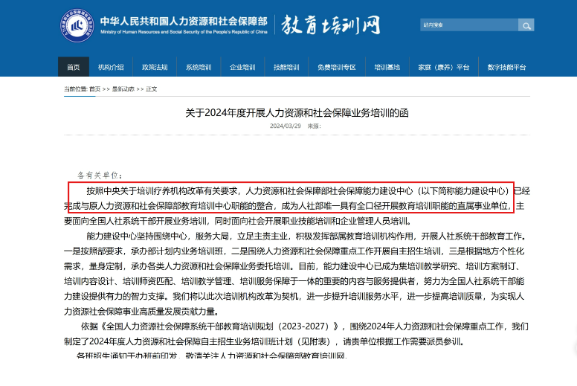
人力资源和社会保障部社会保障能力建设中心
人力资源和社会保障部社会保障能力建设中心（简称能力建设中心）是人社部唯一具有全口径开展教育培训职能的直属事业单位，面向社会开展职业技能培训是能力建设中心的核心职能。
能力建设中心始终坚持围绕中心，服务大局，立足主责主业，积极发挥部属教育培训机构作用，是集培训标准制定、培训教学研究、教学资源研发、培训师资建设、培训考试过程管理、培训服务保障于一体的一流职业技能培训主办单位。

Slide 7
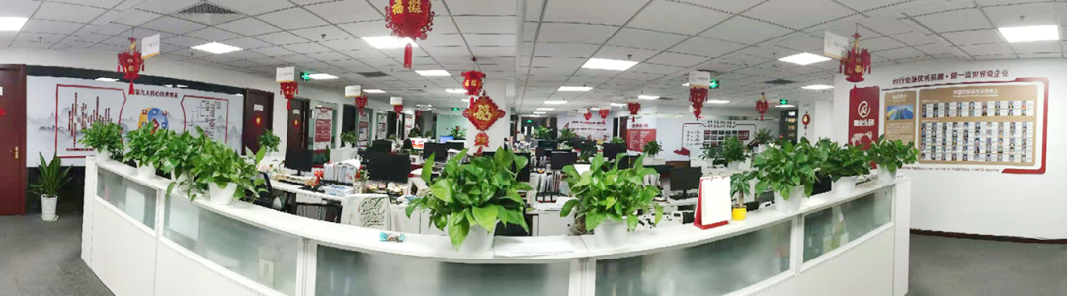
灵兰在线教育
11年专注大健康领域技能培训
2000多家大全国教学培训基地
北京灵兰在线教育科技有限公司，是一家致力于通过互联网大数据平台融汇多种优质资源，以教育培训咨询、技术推广服务、组织文化艺术交流活动、企业策划、文艺创作、会议服务、展会等多项为广大用户提供专业服务的综合性机构！
北京灵兰在线教育拥有强大的人才体系支撑，核心精英团队成员拥有多年实战工作经验，拥有扎实的理论功底和过硬的技术，为公司的各项业务发展提供核心支持，带领业务团队力求为客户提供专业、全面、贴心的全方位服务！
公司利用雄厚的技术研发实力，涉及面广，集先进理念，自主开发和完善网络远程教育平台，传播先进培训理念，丰富智慧，育人无数；同时积极发展文化传媒产业，立足北京，整合媒介宣传渠道和资源，助力文化、论坛、峰会、展会活动等融合发展，打造了极具特色的以宣传中国传统文化和中医药文化为主导的品牌发展路线，在市场反响强烈，深受客户认可和喜爱。

Slide 8
项目介绍
项目定义：
  体重管理技术人员是运用专业的体重管理知识和技能，对体重过重或肥胖的人群进行体重管理指导，帮助他们达成健康的体重目标。
岗位规范：
  他们需要了解人体营养学、运动学、心理学等多方面的知识，能够根据客户的身体状况、饮食习惯、心理状态等因素，制定符合客户需求的个性化方案。

Slide 9

课程安排
体重管理技术培训课程
课程名称 | 课程分类 | 学时 | 总课时
体重管理技术 | 体重管理概论 | 2课时 | 40课时
 | 营养学基础 | 8课时
 | 肥胖症 | 10课时
 | 体重管理膳食营养指导技能 | 6课时
 | 体重管理的运动指导技能 | 6课时
 | 生活方式干预与体重管理 | 6课时
 | 体重管理指导技巧及自我管理 | 2课时

Slide 10
课程价值
获得职业发展机会
解决工作中的难题
获得人社部能建中心证书
系统的知识体系

Slide 11
部分师资介绍
高志平
吴 凡
中华中医药学会、国家中医药管理局，养生保健系列培训教材编委会副主编。现任北京联合大学教授副主任医师。
现任北京联合大学特殊教育学院从事针灸推拿学专业教学、科研、临床工作。
张琳
陈亚征
北京联合大学特殊教育学院-高级实验师。
心理学硕士、认知神经科学博士；中国人民解放军心身医学专委会专家委员。

Slide 12
培训与考核
03
PART THREE

Slide 13
培训及考核
培训时间：
每月1日—25日，（即当月报当月学），培训学时（40课时），需在25日之前将课程内容学习完成，方可参加考试。
培训对象：
1、美体、健身、瑜伽、中心、产后恢复中心食品、餐饮、健康管理、社区服务、家政服务等从业人员;
2、有志于从事体重管理、食品、营养、健康行业的人士，热爱营养、追求健康的人士。
报考时间：
每月25日将学习完成的学员花名册及一寸白底照片（学员照片用身份证号命名）发送至指定邮箱。
考试时间：
培训结束后，每月30日组织线上理论考试。

Slide 14
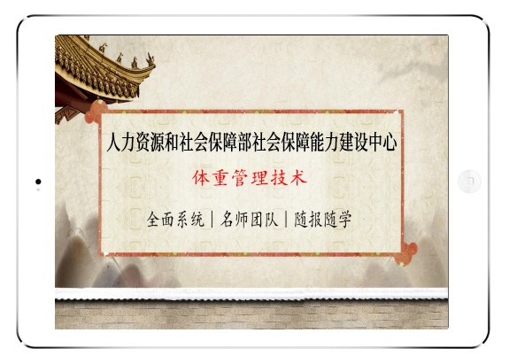
培训模式
培训时长
培训形式
课程40课时
线上培训
培训管理
学员注册
学校网络部采集线上系统学员报名信息，交接给教务部进行汇总，教务部将统一分配的用户名和密码发给学员，供学员在线学习使用。
学时要求
实行在线学时制管理，学完一门课程后，方可获得相应学时，系统自动记录。学员不得通过他人代学等不正当方式获取学时。学员每科在线学习应不低于 40 课时。
学习考核
建立学员线上培训电子档案，学员在线学习情况、考核结果由系统自动存入档案，个人可即时查询。

Slide 15
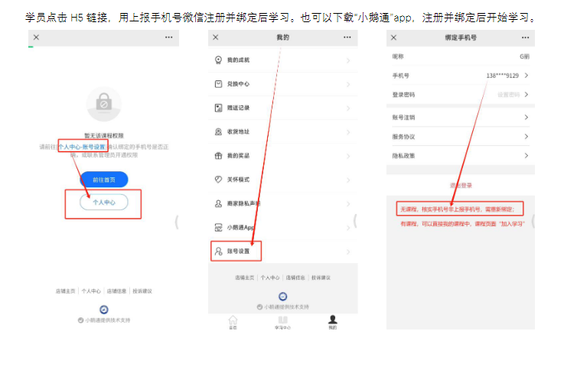
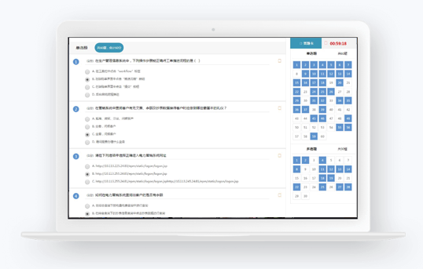
考核模式
学员完成全部线上直播/录播课程及学、练、测，由人力资源和社会保障部社会保障能力建设中心统一组织考试。
考试合格者，颁发人力资源和社会保障部社会保障能力建设中心体重管理技术培训证书。证书可在人力资源和社会保障部教育培训网查询。

Slide 16
证书查询
04
PART FOUR

Slide 17

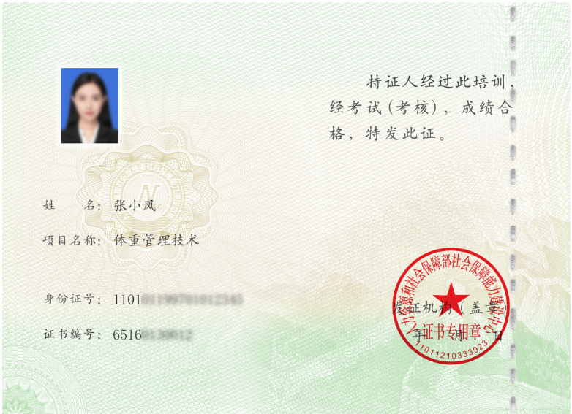
证书样式
人社部能建中心
体重管理技术培训证书
培训方向：
体重管理技术
证书颁发部门：
人力资源和社会保障部社会保障能力建设中心

Slide 18
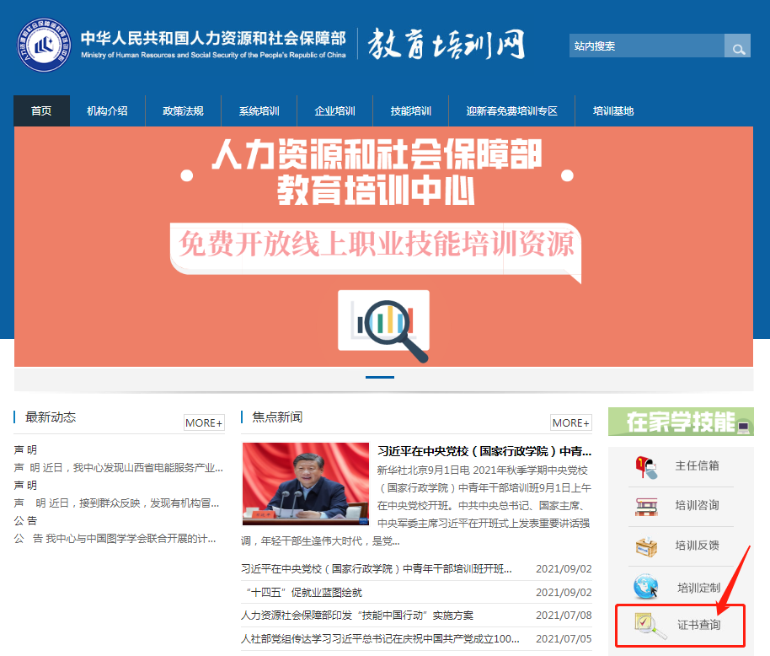
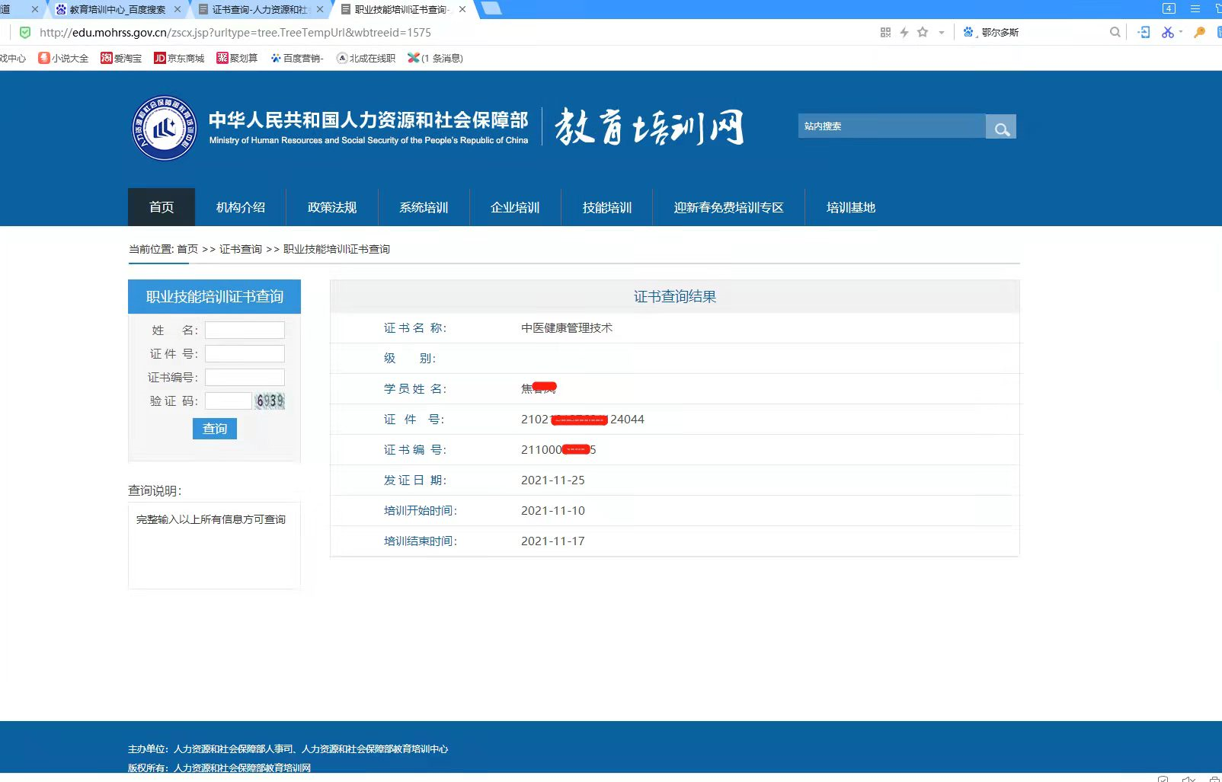
证书查询
01登录查询官网
02进入查询页面
03输入信息查询
登录人社部教育培训网官网http://edu.mohrss.gov.cn/首页右侧找到“证书查询”
输入”姓名+证件号+证件编号+验证码“，点击”查询
输入查询信息后“，即可自行查询证书，显示查询结果。

Slide 19
谢谢观看
Thanks for your watching

